Slide 1
СРПСКИ ЈЕЗИК 2. РАЗРЕД
„ Жаба чита новине”- Јован Јовановић Змај

Slide 2
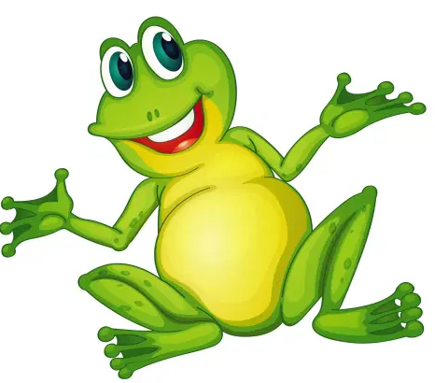
РИЈЕШИ ЗАГОНЕТКУ!
Зелен му је огртач,
кошуља и хлаче.
Попут лопте он високо
скаче.
Кућа му је бара
драга изнад свега,
у њој живи,
радо пјева
рега,рега,рега.

Slide 3
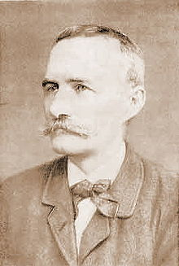
БИЉЕШКЕ О ПИСЦУ:
Јован Јовановић Змај рођен је у Новом Саду. По занимању је био љекар, а током цијелог свог живота бавио се уређивањем и издавањем књижевних и дјечијих часописа. Први је писац у српској књижевности који је писао поезију за дјецу.

Slide 4
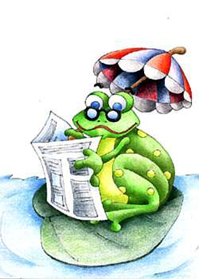
„ЖАБА ЧИТА НОВИНЕ” ЈОВАН ЈОВАНОВИЋ ЗМАЈ
Сeди жаба сама
на листу локвања,
од жаркога сунца
штитом сe заклања.
Да новинe чита,
то вам слика кажe,
Ал нe мож` да нађe
што јој очи тражe.
Знатe вeћ о чeму
жабe бригу водe:
хоћe ли сe скоро
одсeлити родe.

Slide 5
ТУМАЧЕЊЕ НЕПОЗНАТИХ РИЈЕЧИ:
Локвањ - биљка великих листова која плута по води
Жарко - јарко, вруће
Мож`- може
Водити бригу - бринути се о нечему

Slide 6
ПИТАЊА ЗА АНАЛИЗУ ПЈЕСМЕ:
1. Колико пјесма има строфа, а колико стихова?
(Пјесма има три строфе по четири стиха, а једна строфа представља једну пјесничку слику.)
2. Гдје жаба сједи?
( Жаба сједи на листу локвања.)
3. Шта жаба тражи у новинама?
(Жаба тражи у новинама када ће се одселити роде.)
4. У каквом су односу жабе и роде?
( Жабе и роде нису у пријатељском односу.)

Slide 7
ПИТАЊА ЗА АНАЛИЗУ ПЈЕСМЕ:
5. Када роде одлазе на југ?
(Роде одлазе на југ у јесен.)
6. Можеш ли да одгонетнеш о којем годишњем добу се
говори у пјесми?
( Говори се о љету.)
7. Шта је смијешно у овој пјесми?
(У овој пјесми је смијешно како жаба чита новине.)
8. Како зовемо пјесме које су веселе по свом садржају?
( Називамо их шаљиве пјесме.)

Slide 8
ЗАДАТАК ЗА САМОСТАЛНИ РАД!
Илуструј строфу која ти се највише допала и научи изражајно рецитовати пјесму.

